Slide 1

CHÀO MỪNG CÁC EM
ĐẾN VỚI TIẾT HỌC

Slide 2

KIỂM TRA BÀI CŨ

Slide 3
Bài thơ “Cảnh Khuya” thuộc thể thơ nào?
A : Thất ngôn tứ tuyệt
A : Thất ngôn tứ tuyệt
B : Ngũ ngôn tứ tuyệt
C : Tự do
D : Lục bát

Slide 4
Nghệ thuật so sánh trong câu thơ “Tiếng suối trong như tiếng hát xa” có tác dụng gì?
A : Làm cho tiếng suối gần gũi với con người.
B : Gợi sự tĩnh lặng, huyền diệu trong đêm rừng Việt Bắc.
C : Thể hiện cách cảm nhận riêng của Bác so với các nhà thơ khác khi cùng viết về một đối tượng.
D : Cả a, b, c
D : Cả a, b, c

Slide 5
Câu “Trăng lồng cổ thụ bóng lồng hoa” miêu tả cảnh thiên nhiên thế nào?
A : Sự vật chen chúc, chật chội trong không gian nhỏ hẹp.
B : Sự vật quấn quýt, giao hòa trong không gian ấm áp tình người.
B : Sự vật quấn quýt, giao hòa trong không gian ấm áp tình người.
C : Sự vật kì bí, huyền diệu trong không gian thần tiên, thoát tục.
D : Sự vật mờ ảo, trang nhã như trong tranh thủy mặc.

Slide 6
Biện pháp nghệ thuật nào được sử dụng trong 2 câu cuối bài “Cảnh khuya”
A : Điệp, Đối
B : So sánh, Đối
C : So sánh, Điệp
C : So sánh, Điệp
D : Ẩn dụ, So sánh

Slide 7
Giá trị nội dung, nghệ thuật chủ yếu của bài thơ “Cảnh khuya” là:
A : Thể hiện tình yêu thiên nhiên
B : Thể hiện tình yêu nước sâu sắc, tâm hồn nhạy cảm, ung dung.
C : Thể thơ thất ngôn tứ tuyệt, bút pháp cổ điển và
hiện đại, biện pháp tu từ so sánh, nhân hóa, điệp từ.
D : Cả a, b, c
D : Cả a, b, c

Slide 8
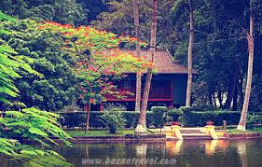
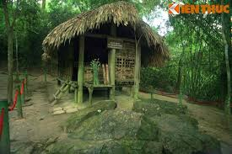
Những hình ảnh này ở đâu, và gợi cho em nhớ đến ai ?
Đây là nhà sàn của Bác Hồ ở Hà Nội và ở chiến khu Việt Bắc

Slide 9

Hồ Chí Minh

Slide 10


I. Tìm hiểu chung

Slide 11
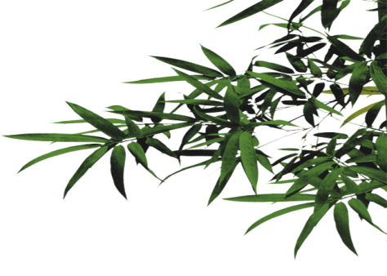


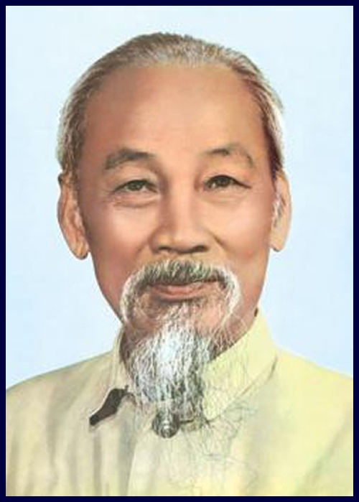
1. Tác giả
Hồ Chí Minh (1890 – 1969)
Sinh ra trong gia đình nhà nho yêu nước ở làng Kim Liên, huyện Nam Đàn, tỉnh Nghệ An
Cha: Nguyễn Sinh Sắc
Mẹ: Hoàng Thị Lan
Vị lãnh tụ vĩ đại của dân tộc và cách mạng Việt Nam
Anh hùng dân tộc, danh nhân văn hóa thế giới, nhà thơ lớn

Slide 12
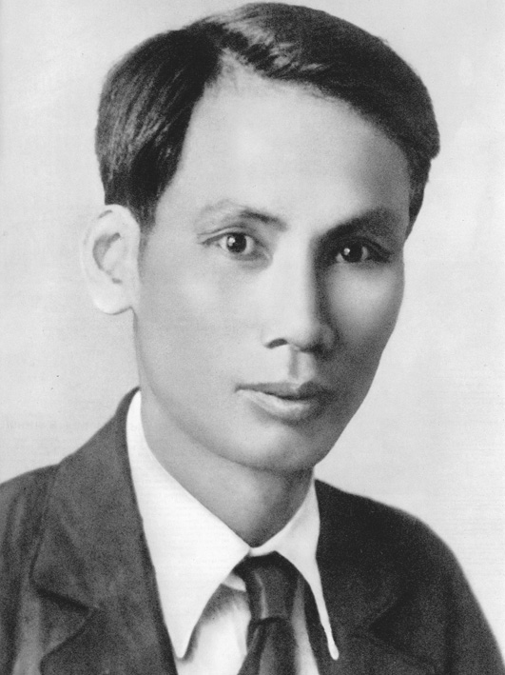
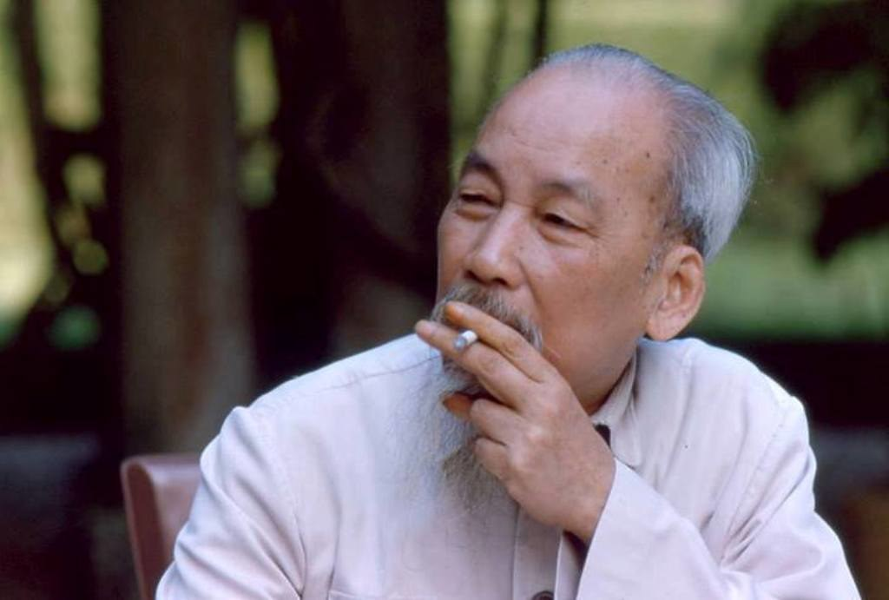

Slide 13
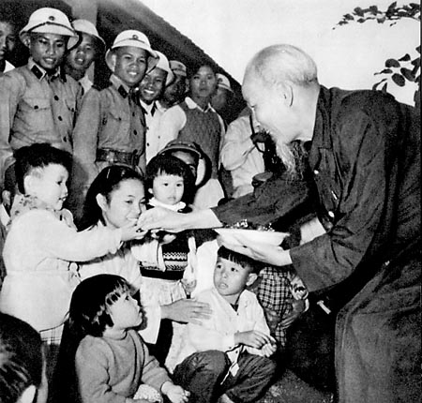
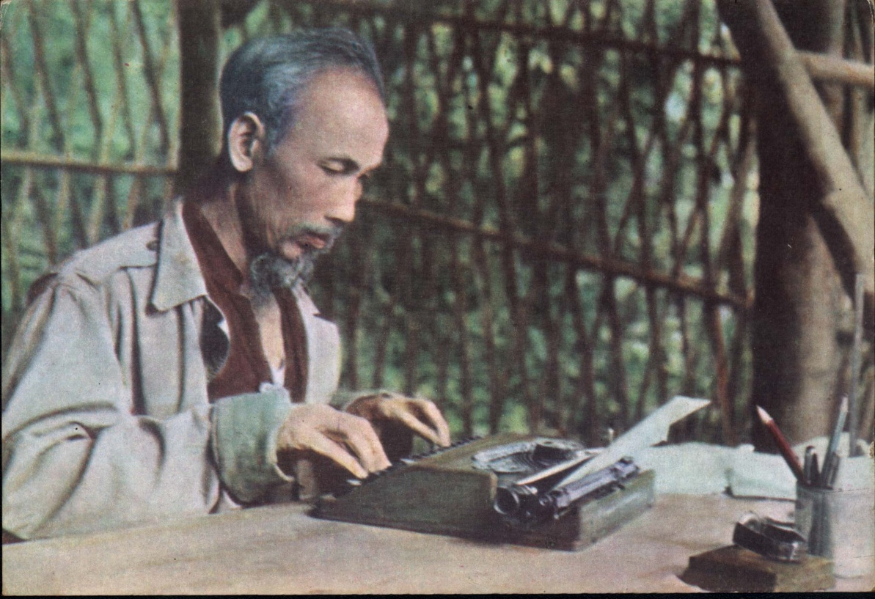

Slide 14
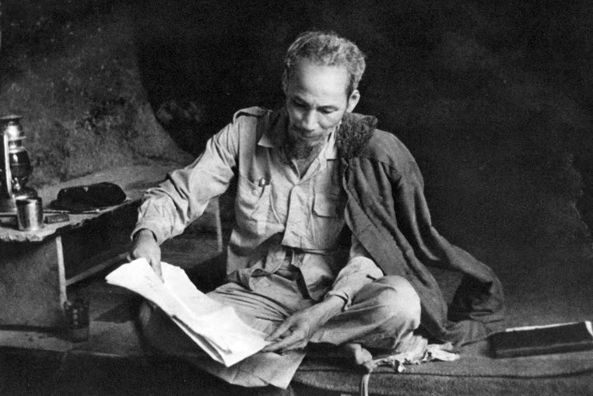
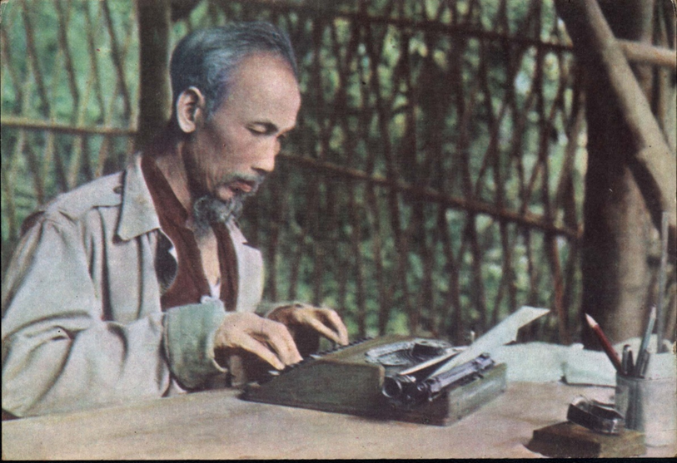
2. Tác phẩm
- Hoàn cảnh sáng tác: Viết ở chiến khu Việt Bắc khi chiến dịch Việt Bắc (kháng Pháp) đang diễn ra vô cùng ác liệt
- Rằm tháng giêng: Viết vào tháng 2 năm 1948

Slide 15
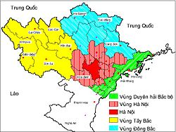
Việt Bắc

Slide 16
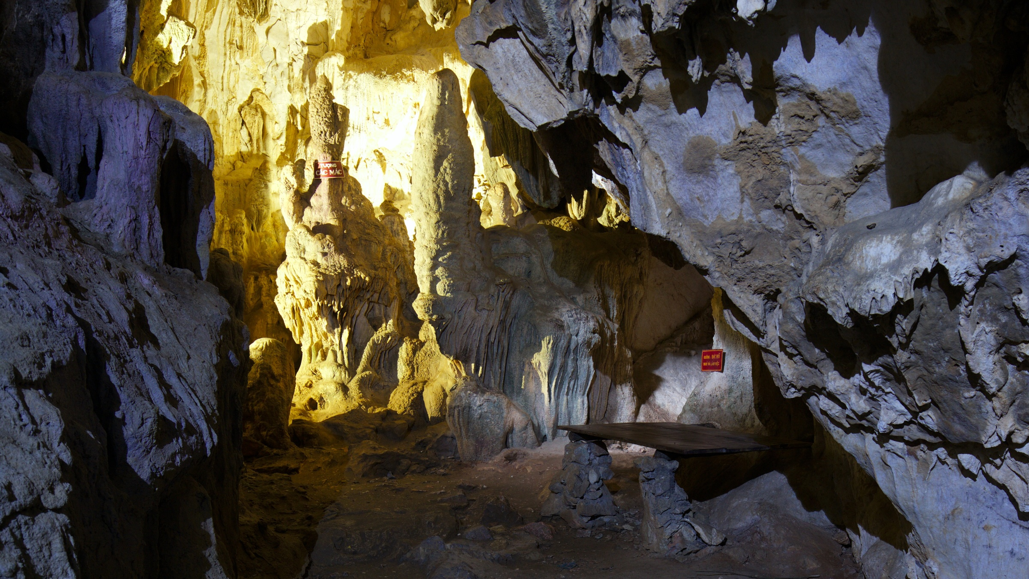
Hang Pác Pó

Slide 17
2. Tác phẩm
Thể loại: Thất ngôn tứ tuyệt
(Bản dịch thơ bài “Rằm tháng Giêng”: thể lục bát)
PTBĐ: Biểu cảm
Tả cảnh thiên nhiên
Cấu trúc: 2 phần
Tâm trạng con người

Slide 18

Phiếu bài tập
Đặc điểm của thể thơ thất ngôn tứ tuyệt Đường luật.
1, Bài thơ gồm: A. 4 phần (khai, thừa, chuyển, hợp) B. 2 phần.
C. 4 phần ( đề,thực, luận, kết). D. 3 phần. 2, Số chữ trong câu và số câu trong bài: A. 4 câu, mỗi câu 8 chữ. B. 4 câu, mỗi câu 7 chữ
C. 4 câu, mỗi câu 5 chữ. D. Không qui định về số câu, chữ. 3, Cách gieo vần của bài thơ: A. Vần được gieo ở tiếng cuối các câu 1, 2, 3. B Vần được gieo ở tiếng cuối các câu 2, 4, 6, 8. C. Vần được gieo ở tiếng cuối các câu 2, 4. D. Vần được gieo ở tiếng cuối các câu 1, 2, 4, luôn mang thanh bằng và chỉ có một vần (độc vận).

Slide 19
II. Tìm hiểu văn bản

Slide 20
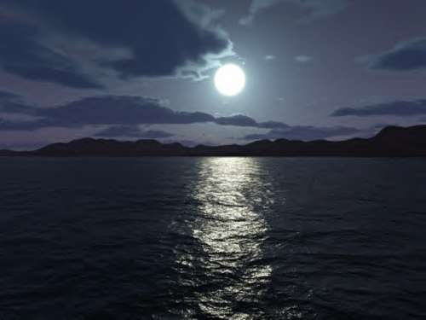
R»m th¸ng giªng (Nguyªn tiªu)
Phiên âm:
Kim dạ nguyên tiêu nguyệt chính viên, Xuân giang, xuân thuỷ tiếp xuân thiên. Yên ba thâm xứ đàm quân sự, Dạ bán quy lai nguyệt mãn thuyền.
Dịch nghĩa:
Đêm nay, rằm tháng giêng, trăng vừa tròn,
Nước sông xuân tiếp liền với màu trời xuân
Giữa nơi khói sóng thăm thẳm, bàn bạc việc quân
Nửa đêm trở về, thuyền chở đầy ánh trăng.
Dịch thơ:
Rằm xuân lồng lộng trăng soi
Sông xuân nước lẫn màu trời thêm xuân
Giữa dòng bàn bạc việc quân
Khuya về bát ngát trăng ngân đầy thuyền
(Xu©n Thuû dÞch)

Slide 21
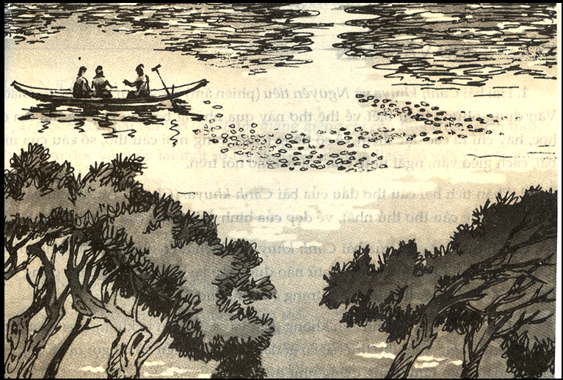
Trªn nÒn kh«ng gian trµn ngËp søc xu©n, næi bËt lªn h×nh ¶nh nµo ?

Slide 22
1. Hai câu thơ đầu
Kim dạ nguyên tiêu nguyệt chính viên, Xuân giang, xuân thuỷ tiếp xuân thiên.
- Điệp từ: "xuân"
→ Nhấn mạnh vẻ đẹp và sức sống mùa xuân đang tràn ngập cả đất trời.
→ Miêu tả không gian cao rộng bát ngát, tràn đầy ánh sáng và sức sống của mùa xuân trong đêm rằm tháng giêng.
➔ Cảm xúc nồng nàn, thiết tha trước vẻ đẹp thiên nhiên của Bác.

Slide 23
2. Hai câu thơ cuối
Yên ba thâm xứ đàm quân sự, Dạ bán quy lai nguyệt mãn thuyền.
- Vẻ đẹp của con người.
+ Bàn việc quân.
+ Trăng đầy thuyền...
→ Hiện thực cuộc kháng chiến chống Pháp gian khổ.
→ Tâm hồn yêu trăng, yêu thiên nhiên, gắn với lòng yêu nước
- Từ ngữ, hình ảnh gợi cảm.
➔ Phong thái ung dung, lạc quan, bình tĩnh, chủ động của HCM.

Slide 24
III. Tổng kết

Slide 25
RẰM THÁNG GIÊNG
( Hå ChÝ Minh)
III. Tổng kết
Nội dung:
Thể hiện tâm hồn yêu thiên nhiên và tấm
lòng thiết tha với đất nước.
Cảnh núi rừng Việt Bắc trong một đêm trăng đẹp,
nhưng trong lòng tác giả vẫn canh cánh một nỗi niềm lo cho nước cho dân.
Nghệ thuật:
Biện pháp điệp từ, ngôn ngữ giàu nhạc điệu, từ ngữ gợi hình biểu cảm.

Slide 26
Luyện tập

Slide 27
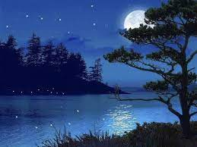
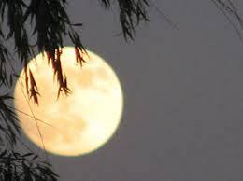
Thiên nhiên ở hai bài thơ "Cảnh khuya" và "Rằm tháng giêng«
khác nhau như thế nào?
- "Cảnh khuya": Thiên nhiên được miêu tả ở chiều sâu tạo bức tranh nhiều tầng, nhiều đường nét.
- "Rằm tháng giêng" Thiên nhiên được miêu tả ở không gian rộng cảnh vật bát ngát, trải rộng tràn sức xuân.

Slide 28
Vận dụng

Slide 29
Em hãy so sánh hình ảnh trăng trong hai bài thơ của Bác?
- Trăng trong Cảnh khuya là ánh trăng đã được nhân hoá. Trăng lồng vào bóng cây cổ thụ để giãi hoa lên mặt đất. Cảnh vật như hiện ra rất gợi cảm dưới ánh trăng. Tiếng suối đêm trong trẻo như tiếng ai đang hát, ngân nga càng làm cho trăng khuya thêm sôi động.
- Trăng trong Rằm tháng giêng là trăng xuân, trăng mang không khí và hương vị của mùa xuân. Cảnh ở đây là cảnh trăng ở trên sông, có con thuyền nhỏ trong sương khói. Trăng như tràn đầy cả con thuyền nhỏ.

Slide 30

Hướng dẫn tự học
- Học thuộc lòng bài thơ
- Tập so sánh bản dịch thơ với nguyên tác.
- Chuẩn bị bài: Tiếng gà trưa
+ Đọc, trả lời câu hỏi SGK/14.

Slide 31
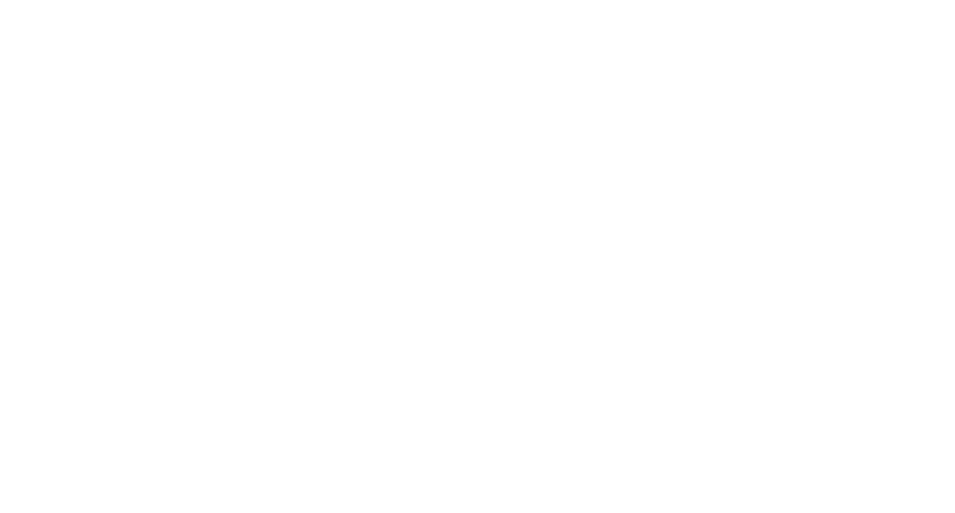


CHÚC CÁC EM CÓ NHỮNG KHÁM PHÁ THÚ VỊ, SÁNG TẠO NHÉ.

